Slide 1





BIENVENIDO
AÑO NUEVO
Proyecto AS
Preescolar

Slide 2
BIENVENIDO
AÑO NUEVO
Proyecto AS
Preescolar

Slide 3
BIENVENIDO
AÑO NUEVO
Jardín de Niños:
C.C.T:
Sector:
Educadora:
Zona Escolar:
Grado y grupo:
Ciclo Escolar: 2024 -2025
Fecha de aplicación:

Slide 4
...........................
Nombre del proyecto: |  |  | Bienvenido año nuevo
Metodología: |  |  | Aprendizaje Servicio
Fase- Grado: |  |  | 2 |  |  | Tiempo: |  |  | 16 días
Propósito: |  |  | Reintegrar a los alumnos a las clases habituales después del receso escolar. Permitir que establezcan relaciones con los demás, identifiquen y respeten las diferencias, y que puedan participar apoyándose con la temática de la fiesta de Año Nuevo, lo cual les permitirá trabajar en equipo para alcanzar diversos propósitos.
Problema del contexto: |  |  | Después de un receso escolar los alumnos necesitan actividades que les permitan adaptarse nuevamente a la rutina de clase, además, los alumnos ya han presentado anteriormente dificultades para compartir y trabajar en equipo.
EJES ARTICULADORES QUE SE TRABAJAN
Inclusión | X | Pensamiento Crítico |  | X | Interculturalidad crítica |  |  | Igualdad de género
Vida saludable | x | Apropiación de las culturas a través de la lectura y escritura |  |  |  |  | x | Artes y experiencias estéticas |  | x

Slide 5
CRONOGRAMA
DE ACTIVIDADES
HORA | LUNES | MARTES | MIÉRCOLES | JUEVES | VIERNES
 | TALLER INTENSIVO | TALLER INTENSIVO | TALLER INTENSIVO | Activación física Pase de lista Contar niños y niñas | Activación física Pase de lista Contar niños y niñas
 |  |  |  | ACTIVIDAD: Regresamos a clases | ACTIVIDAD: El Año Nuevo en el mundo
Recreo
 | Retroalimen-tación Despedida | Retroalimen-tación Despedida | Retroalimen-tación Despedida | Retroalimen-tación Despedida | Retroalimen-tación Despedida

Slide 6
...........................
Nombre de la actividad: |  | Regresamos a clases
Fecha de aplicación: |  | Jueves enero 2025
Campo formativo que sustenta el aprendizaje: |  | De lo Humano y lo Comunitario | Contenido: | Las emociones en la interacción con diversas personas y situaciones.
Procesos de Desarrollo del Aprendizaje (PDA): |  | Expresa lo que siente o le provocan algunas situaciones, seres vivos o personas con las que interactúa en su vida cotidiana, usando diferentes recursos de los lenguajes.
Transversalidad: |  | Escucha con atención a sus pares y espera su turno para hablar.
FASE | ACTIVIDAD
1.- Punto de partida | INICIO:
 | Poner a los niños en plenaria y saludarlos. Darles la bienvenida con la “Canción de Bienvenida – Pequeño Pez” (86) PEQUEÑO PEZ- CANCIÓN DE BIENVENIDA. – YouTube . Dar espacio para que platiquen como les fue en sus vacaciones de invierno y compartan sobre aquellas actividades que realizaron (si salieron de viaje, si festejaron algún cumpleaños, o asistieron a alguna fiesta, si festejaron la Navidad y Año Nuevo y de qué manera lo festejaron, etc.). Dar la oportunidad de que todos puedan participar.
 | DESARROLLO:
 | La educadora deberá comentarles a los niños como se siente con el regreso a clases y porqué, y después les preguntará a ellos: ¿Cómo se sienten con este regreso a clases? Dar espacio para que se puedan expresar. Enseguida, mostrarles algunas imágenes de actividades que pudieron realizar en vacaciones y levantarán la mano quien las realizó. Pueden platicar parte de la experiencia: donde la realizaron, con quien y porque. Enseguida en la ficha de trabajo 1, los niños deberán de colorear y recortar las diversas emociones que hay ahí. Presentarles cada una de las emociones, puedes apoyarte del siguiente video: “Mis emociones | Sentimientos | Hábitos saludables | PinkFong Canciones Infantiles”. Mis Emociones😄😠😢😟 | Sentimientos | Hábitos Saludables | Pinkfong Canciones Infantiles .

Slide 7
...........................
1.- Punto de partida | Enseguida, deberán armar con esas emociones pequeños títeres para sus dedos. La educadora les volverá a mostrar las imágenes de las actividades que pudieron realizar en vacaciones y deberán de colocar en su dedo índice la emoción que les representa al realizar esa actividad.
 | CIERRE:
 | Finalmente, en la ficha de trabajo 2, los niños deberán dibujar cómo regresaron a clases, tratando de dibujar en ellos la emoción que los representa el día de hoy. Despedir a los niños con el cuento: “El regreso a clases de Roberta” El regreso a clases de Roberta. Audio cuento infantil en español. Escuela. Amistad. y platicar sobre las emociones que vivió Roberta y compararlas con las emociones de ellos.
MATERIALES
Canción de Bienvenida – Pequeño Pez Imágenes “Lo que hice en mis vacaciones” Ficha de trabajo 1 Video: “Mis emociones | Sentimientos | Hábitos saludables Ficha de trabajo 2 Tijeras Pegamento Crayones Lápiz Cuento: “El regreso a clases de Roberta”

Slide 8
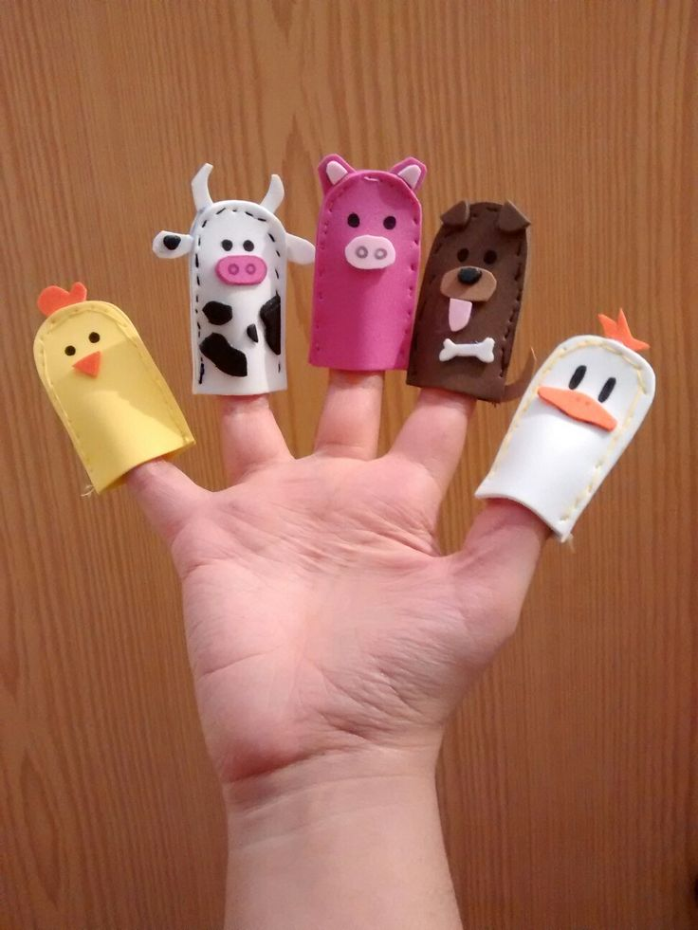
EJEMPLO
DE LA ACTIVIDAD

Slide 9
...........................
Nombre de la actividad: |  | El Año Nuevo en el mundo
Fecha de aplicación: |  | Viernes enero 2025
Campo formativo que sustenta el aprendizaje: |  | De lo Humano y lo Comunitario | Contenido: | Construcción de la identidad personal a partir de su pertenencia a un territorio, su origen étnico, cultural y lingüístico, y la interacción con personas cercanas.
Procesos de Desarrollo del Aprendizaje (PDA): |  | Identifica que todas y todos pertenecen a familias que son diversas y muestra respeto a las formas de ser, de pensar y de relacionarse con las y los demás.
Transversalidad: |  | Expresa algunas de sus costumbres y rutinas familiares, y las compara con las de sus pares, encontrando similitudes.
FASE | ACTIVIDAD
2.- Lo que sé y lo que quiero saber | INICIO:
 | Poner a los niños en plenaria y darles saludarlos con la canción: “Buenos días, señor gallo” CC ROI | MXGreenHairAnimation60off | 16x9 , enseguida preguntarles: ¿recuerdan la fiesta de fin de año?, ¿Qué fue lo que hicieron?, ¿Cómo la celebraron en familia?, ¿Qué actividades realizaron?, ¿Por qué creen que se celebra el Año Nuevo?, ¿La celebración que realizaron sus compañeros se parece a la ustedes?, ¿por qué?, ¿Cómo creen que celebren el Año Nuevo en otras partes del mundo? Escuchar sus respuestas.
 | DESARROLLO:
 | Posteriormente, proyectarles el video “Fin de Año por el mundo” (88) FIN DE AÑO POR EL MUNDO 🌏🌎🌍 | Draw My Life Año Nuevo Navidad – YouTube , hacer pausas si es necesario en caso de que surjan dudas y/o comentarios. Explicarles que el año nuevo se festeja diferente en cada familia y en cada parte del mundo, cada uno tiene sus creencias, ideas y gustos para hacer una festividad. Solicitarles que comenten sobre las actividades que realizan en otras partes del mundo y que se parece a la que ellos realizan en casa, y otras que no conocían pero que les gustaría realizar.

Slide 10
...........................
2.- Lo que sé y lo que quiero saber | CIERRE:
 | Finalmente en la ficha de trabajo 3 los niños deberán de dibujar la manera en que despidieron el año viejo y dieron bienvenida al año nuevo. Despedir a los niños con
MATERIALES
Canción: “Buenos días, señor gallo” Video “Fin de Año por el mundo” Ficha de trabajo 3 Lápiz Crayones

Slide 11
CRONOGRAMA
DE ACTIVIDADES
HORA | LUNES | MARTES | MIÉRCOLES | JUEVES | VIERNES
 | Honores a la bandera Pase de lista Contar niños y niñas | Activación física Pase de lista Contar niños y niñas | Activación física Pase de lista Contar niños y niñas | Activación física Pase de lista Contar niños y niñas | Activación física Pase de lista Contar niños y niñas
 | ACTIVIDAD: Mis propósitos de Año Nuevo | ACTIVIDAD: Hacer ejercicio | ACTIVIDAD: Alimentarme sanamente | ACTIVIDAD: Tener buena higiene | ACTIVIDAD:AAhorrar
Recreo
 | Retroalimen-tación Despedida | Retroalimen-tación Despedida | Retroalimen-tación Despedida | Retroalimen-tación Despedida | Retroalimen-tación Despedida

Slide 12
...........................
Nombre de la actividad: |  | Mis propósitos de Año Nuevo
Fecha de aplicación: |  | Lunes enero 2025
Campo formativo que sustenta el aprendizaje: |  | De lo Humano y lo Comunitario | Contenido: | Interacción con personas de diversos contextos, que contribuyan al establecimiento de relaciones positivas y a una con vivencia basada en la aceptación de la diversidad.
Procesos de Desarrollo del Aprendizaje (PDA): |  | Se relaciona con respeto y colabora de manera asertiva para el logro de propósitos comunes en juegos y actividades.
Transversalidad: |  | Organiza actividades y juegos con sus pares, estableciendo una secuencia en su duración al llevarlas a cabo.
FASE | ACTIVIDAD
3- Organicemos las actividades | INICIO:
 | Poner a los niños en plenaria y saludarlos con la canción: “¡Buenos días! Canción de la Asamblea” ☀️👋¡BUENOS DÍAS!☀️👋 CANCIÓN DE LA ASAMBLEA 📚#musicainfantil #educacióninfantil #maestrainfantil , enseguida preguntarles: ¿saben que año es?, ¿Cuándo se acabe este año, que año sigue?, ¿Cuántos días tiene el año?, ¿Cuántos días han pasado?, ¿Cuántos días creen que falten para que se termine este año? Escuchar sus respuestas. Explicarles que nos encontramos en el año 2025, cada año tiene 365 días, de los cuales apenas han pasado solamente 9 días.
 | DESARROLLO:
 | Recordar la actividad que realizan algunas personas al final del año, que es la de comer uvas, explicarles que cada uva representa un propósito o deseo que les gustaría cumplir. Preguntarles: ¿Quién en su familia realizo esta actividad?, ¿para que la realizan?, ¿alguna vez han realizado ustedes esta actividad? Enseguida, explicarles que para que nuestros deseos se puedan cumplir, deben ser deseos que nosotros podamos trabajar para poder alcanzar. Por ejemplo: un deseo que podemos cumplir es hacer muchos amigos, y un deseo que puede ser difícil de cumplir es tener un pelo de color rosa o verde, al menos de que usemos pelucas o nos pintemos el pelo, pero esto último no es recomendable hacer.

Slide 13
...........................
3.- Organicemos las actividades | Mostrarles el video: “propósitos de año nuevo para niños” Propósitos de AÑO NUEVO para niños para que les quede más claro el tema y comentar sobre este. Preguntarles: ¿Qué deseos pedirían ustedes? Escuchar sus respuestas y anotarlas en el pizarrón o en un papel bond blanco. Preguntarles al momento de que participen, ¿Por qué elegiste ese deseo?
 | CIERRE:
 | Finalmente, mostrarles el material “Mis propósitos para empezar el año” (se puede proyectar o imprimir en varias hojas), y comentar sobre los propósitos que se mencionan en cada uno de los días, comentar de qué maneras se pueden alcanzar y en qué nos serviría cumplir con esos propósitos. Comentarles que a lo largo de este proyecto, el cual durará todo el mes de enero, iremos coloreando los propósitos que vayamos cumpliendo. En la ficha de trabajo 4 los niños deberán armar su racimo de uvas y dibujar en cada uva los deseos o propósitos que acabamos de ver.. Despedir a los niños con el cuento: “El Hada de Año Nuevo” Cuento El Hada De Año Nuevo .
MATERIALES
Canción: ¡Buenos días! Canción de la asamblea Video: “Propósitos de año nuevo para niños” Papel bond blanco (opcional) Material “Mis propósitos para empezar el año” Ficha de trabajo 4 Crayones Lápiz Tijeras Pegamento Cuento: “El Hada de Año Nuevo”.

Slide 14
...........................
Nombre de la actividad: |  | Hacer ejercicio
Fecha de aplicación: |  | Martes enero 2025
Campo formativo que sustenta el aprendizaje: |  | De lo Humano y lo Comunitario | Contenido: | Posibilidades de movimiento en diferentes espacios, para favorecer las habilidades motrices.
Procesos de Desarrollo del Aprendizaje (PDA): |  | Explica los cambios que experimenta su cuerpo cuando rea liza actividad física, y con ayuda, reconoce señales de dolor o malestar.
Transversalidad: |  | Combina movimientos que implican el control, equilibrio y estabilidad del cuerpo al realizar acciones individua les, en parejas o en colectivo.
FASE | ACTIVIDAD
4._ Creatividad en marcha | INICIO:
 | Poner a los niños en plenaria, darles los buenos días y recordar lo que queremos lograr con este proyecto, apoyarnos del material “Mis propósitos para empezar el año”. Observar cuál es el primer propósito u objetivo que debemos alcanzar. Preguntarles: ¿Quién hace ejercicio?, ¿Cómo?, ¿Dónde?, ¿para que sirve hacer ejercicio?, ¿Qué pasa si hacemos ejercicio todos los días? Escuchar sus respuestas.
 | DESARROLLO:
 | Enseguida mostrarles el video: “Actividad física y alimentación | Camaleón” Actividad física y alimentación | Camaleón , comentar sobre él y explicarles que el ejercicio nos ayuda a mantenernos saludables, a tener una mejor condición y hasta evitar algunas enfermedades. Algunas personas van al gimnasio, otras trotan en alguna plaza y otras simplemente realizan algún deporte; de manera que su cuerpo este en constante movimiento. Preguntarles: ¿Cómo creen que los niños pueden realizar ejercicio? Escuchar sus respuestas y mencionarles que para los niños es peligroso ir a un gimnasio y levantar pesas o discos, ya que pueden lastimarse o puede ocurrir algún accidente. Explicarles que los niños se ejercitan al momento de jugar y de bailar, en las activaciones físicas, al jugar a la roña, al futbol, en el pasamanos, entre otras actividades.

Slide 15
...........................
4.- Creatividad en marcha | CIERRE:
 | Enseguida mostrarles el material “PROPÓSITO 1: HACER EJERCICIO”, (proyectarles primero el material para que puedan visualizarlo mejor si tienes la posibilidad), estas son una serie de actividades que pueden realizar y explicarles como se realizan mientras tratan de replicarlas, explicarles que debemos tener ciertos cuidados al realizarlas como buscar un lugar amplio seguro, asegurarse que no haya muchas personas a nuestro alrededor para evitar accidentes, y realizar los ejercicios con responsabilidad y compromiso. Posteriormente, harán una lista de las canciones y deportes que pueden practicar en la escuela para ejercitarse. Elegir algunos para realizar y preguntarles: ¿Cómo se sintieron al hacer ejercicio?, ¿Qué cambios experimentaron en su cuerpo?, ¿Qué debemos hacer al finalizar el ejercicio? Mencionarles a los niños que es normal sentirse un poco cansados al terminar de hacer ejercicio, es importante no exigirnos demasiado y no hacer mucho ejercicio en el día, algunos de los cambios de nuestro cuerpo es que comenzamos a sudar y nuestro corazón se acelera un poco. Designar un lugar del aula para colocar nuestro material de ejercicio para poder recurrir a el en un futuro. Pueden ponerse de acuerdo con sus alumnos para establecer qué días y en que tiempos podemos utilizar el material.
MATERIALES
Video: “Actividad física y alimentación | Camaleón” Material “PROPÓSITO 1: HACER EJERCICIO” Materiales del aula para hacer ejercicio o realizar deporte (hula-hula, cuerdas, tapetes, pelotas, etc.)
TAREA
Traer una bolsa de papel Kraft y catálogos de supermercado.

Slide 16
...........................
Nombre de la actividad: |  | Alimentarme sanamente
Fecha de aplicación: |  | Miércoles enero 2025
Campo formativo que sustenta el aprendizaje: |  | De lo Humano y lo Comunitario | Contenido: | Consumo de alimentos y bebidas que benefician la salud, de acuerdo con los contextos socioculturales.
Procesos de Desarrollo del Aprendizaje (PDA): |  | Distingue alimentos y bebidas que son saludables, así como los que ponen en riesgo la salud, y reconoce que existen opciones alimentarias sanas que con tribuyen a una mejor calidad de vida para todas las personas.
Transversalidad: |  | Reconoce los beneficios que la actividad física, la alimentación y los hábitos de higiene personal y limpieza aportan al cuidado de la salud.
FASE | ACTIVIDAD
4.- Creatividad en marcha | INICIO:
 | Poner a los niños en plenaria y darles los buenos días con la canción: “Me muevo (canción para despertar el cuerpo) - Pequeño Pez” PEQUEÑO PEZ • ME MUEVO (Canción para despertar el cuerpo) . Enseguida recordar lo que se realizó el día de ayer Y revisar el material “Mis propósitos para empezar el año” y colorear la casilla del propósito que ya logramos cumplir, observar el propósito que nos toca cumplir enseguida. Preguntarles a los niños: ¿ustedes se alimentan sanamente?, ¿de qué manera lo hacen?, ¿qué alimentos se consideran saludables?, ¿qué alimentos se consideran no saludables?, ¿cuáles alimentos saludables son sus favoritos?, ¿hay alimentos saludables que no les gusta comer?, ¿hay alimentos poco saludables que les gusta comer?, ¿cuáles?, ¿consideran que comer saludable es un reto difícil o fácil?, ¿Por qué? Dar el espacio necesario para escuchar sus respuestas.
 | DESARROLLO:
 | Enseguida recordar lo que se menciona en el vídeo que se vio el día anterior “Actividad física y alimentación | camaleón”, en el cual hablan sobre consumir alimentos que benefician a nuestro cuerpo para mantenernos saludables. Si es necesario se puede volver a proyectar.

Slide 17
...........................
4.- Creatividad en marcha | Posteriormente, en sus mesas de trabajo y de manera individual, los niños buscarán recortes de catálogos de supermercado aquellos alimentos que representan el lunch que ellos comen diariamente en la escuela; pegarán dichos recortes en una bolsa de papel que la maestra les proporcionará, además, deberán colocarle una etiqueta para escribir su nombre. Una vez que todos hayan terminado, colocarán los trabajos en algún área del aula y comentarán sobre los alimentos que colocaron en su bolsa y comparándolos con los de sus compañeros. Preguntarles: ¿consideran que los alimentos que traen diariamente son saludables?, ¿cuáles son saludables?, ¿cuáles no son saludables?, ¿por qué? Dar espacio para escuchar sus respuestas y reflexionar sobre los alimentos que debemos consumir.
 | CIERRE:
 | Finalmente, nuevamente en sus mesitas de trabajo y de manera individual, elaborarán su propio librito de alimentación saludable, en el cual deberán ilustrar los alimentos y bebidas que son saludables. Despedir a los niños con el cuento: “Verduras furiosas” Cuento Verduras furiosas 🍅🥦🫛🫑// Cuentos infantiles.
MATERIALES
Canción: “Me muevo (canción para despertar el cuerpo) - Pequeño Pez” Video: “Actividad física y alimentación | camaleón” (opcional). Bolsas de papel Kraft Catálogos de supermercado Tijeras Pegamento Librito de alimentación saludable Crayones Lápiz Cuento: “Verduras furiosas” Cinta adhesiva

Slide 18
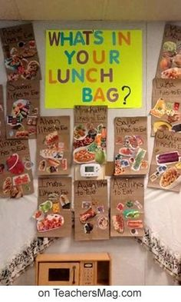
EJEMPLO
DE LA ACTIVIDAD

Slide 19
...........................
Nombre de la actividad: |  | Tener buena higiene
Fecha de aplicación: |  | Jueves enero 2025
Campo formativo que sustenta el aprendizaje: |  | De lo Humano y lo Comunitario | Contenido: | Cuidado de la salud personal y colectiva, al llevar a cabo acciones de higiene, limpieza, y actividad física, desde los saberes prácticos de la comunidad y la información científica.
Procesos de Desarrollo del Aprendizaje (PDA): |  | Reconoce los beneficios que la actividad física, la alimentación y los hábitos de higiene personal y limpieza aportan al cuidado de la salud.
Transversalidad: |  | Escucha con atención a sus pares y espera su turno para hablar.
FASE | ACTIVIDAD
4.- Creatividad en marcha | INICIO:
 | Poner a los niños en plenaria y darles los buenos días con la canción: “A saludarnos” A SALUDARNOS CANCIÓN, Canciones Infantiles para niños - Canta Conmigo, Música para niños – Vídeos , enseguida recordar lo que se realizó el día anterior, revisar el material “Mis propósitos para empezar el año” y colorear la casilla del día anterior en caso de que hayamos cumplido con dicho propósito. Observar el propósito que nos toca cumplir el día de hoy. Preguntarles a los niños: ¿saben lo que es la higiene personal?, ¿qué quiere decir que una persona tenga higiene personal?, ¿qué quiere decir que una persona no tenga higiene personal?, ¿consideran que ustedes tienen una buena higiene personal?, ¿Por qué? Escuchar sus respuestas.
 | DESARROLLO:
 | Enseguida explicarles a los niños que la higiene personal se refiere a todas aquellas prácticas que hacen posible mantener nuestro cuerpo limpio y aseado, por ejemplo, bañarse, lavarse las manos, lavarse los dientes, peinarse, cortarse las uñas, entre otras actividades. Preguntarles a los niños: ¿por qué creen que la higiene personal es buena para la salud?, ¿qué pasaría si no nos aseáramos correctamente? Escuchar sus respuestas y mencionarles que la higiene personal es muy importante ya que nos evita enfermedades.

Slide 20
...........................
4.- Creatividad en marcha | Por ejemplo: ¿qué pasaría con un niño que juega, no se lava sus manos y come con sus manos sucias? Lo más seguro es que a ese niño le duela su barriga por las bacterias de sus manos. Ahora, ¿qué pasa si un niño no se lava los dientes después de comer? Posiblemente ese niño contraiga caries. ¿Y qué pasaría si un niño no se baña? Ese niño quizá podría contraer alguna infección en la piel como ronchas, además de que su olor podría ser muy desagradable y otros niños lo quieran evitar y no jugar con él. Enseguida se les mostrará algunas imágenes y de manera grupal deberán clasificar en hábitos de buena y mala higiene personal.
 | CIERRE:
 | Finalmente, en sus mesas de trabajo y de manera individual, realizarán la ficha de trabajo 5, en la cual deberán encerrar en un círculo los dibujos que representen una buena higiene personal y deberán tachar con una x los dibujos que representen una mala higiene personal. Despedir a los niños con el cuento: “Mugrosaurio”.
MATERIALES
Canción: “A saludarnos” Imágenes “higiene personal” Ficha de trabajo 5 Crayones Lápiz Cuento:”Mugrosaurio”

Slide 21
...........................
Nombre de la actividad: |  | Ahorrar
Fecha de aplicación: |  | Viernes enero 2025
Campo formativo que sustenta el aprendizaje: |  | De lo Humano y lo Comunitario | Contenido: | Interacción con personas de diversos contextos, que contribuyan al establecimiento de relaciones positivas y a una con vivencia basada en la aceptación de la diversidad.
Procesos de Desarrollo del Aprendizaje (PDA): |  | Se relaciona con respeto y colabora de manera asertiva para el logro de propósitos comunes en juegos y actividades.
Transversalidad: |  | Reconoce el valor de monedas y billetes al usarlos en situaciones reales y de juego y estima para qué le alcanza.
FASE | ACTIVIDAD
4.- Creatividad en marcha | INICIO:
 | Poner a los niños en plenaria y darles los buenos días con la canción: “Canción para saludarnos” (86) Canción para saludarnos – YouTube, enseguida recordar lo que se realizó el día anterior y revisar el material “Mis propósitos para empezar el año”. Colorear la casilla del día anterior en caso de que se haya cumplido con ese propósito y revisar el propósito que nos toca cumplir el día de hoy. Preguntarles a los niños: ¿saben lo que es ahorrar?, ¿alguna vez han ahorrado?, ¿para qué sirve ahorrar?, ¿cómo podemos ahorrar?
 | DESARROLLO:
 | Explicarles a los niños que algunas personas suelen poner como propósito de Año Nuevo ahorrar dinero, esto es, evitar gastar en cosas innecesarias, Guardar ese dinero que no se gastó, y al finalizar el año contar ese dinero y poder comprarse algo que de verdad quieran o necesiten y que no hubieran podido comprar si no hubieran ahorrado. Mencionarles que las personas suelen guardar sus ahorros en alguna alcancía o cochinito. Preguntarles: ¿ustedes tienen alguna alcancía o han visto alguna?, ¿dónde?, ¿cómo son?, ¿qué pasa si queremos sacar el dinero del alcancía?, ¿Nosotros podemos ahorrar aquí en el aula?, ¿por qué? Escuchar sus respuestas. Explicarles que para poder ahorrar necesitamos conocer el valor de las monedas, además, también debemos ganar dinero para poder gastarlo. Preguntarles: ¿de qué maneras se puede obtener dinero?, ¿si ustedes ganarán dinero qué se comprarían?, ¿Por qué?, ¿hoy lo que se compra harían cuesta mucho dinero o poco?

Slide 22
...........................
4.- Creatividad en marcha | Explicarles a los niños que para poder ganar dinero debemos tener un trabajo, las personas adultas son las que tienen un trabajo y por lo tanto son las que tienen dinero como nuestros papás. Ellos se encargan de administrar ese dinero y gastarlo en sus necesidades como comida, casa, gasolina, alimentos para mascotas en caso de que tengan una, materiales para la escuela, entre otras cosas. Mencionarles que como ellos son pequeños aún no tienen un trabajo, pero como asisten a la escuela y trabajan mucho, proponerles la elaboración de su propio dinero y cosas que puedan comprar en el aula. Para ello se les presentará primero monedas y billetes, posteriormente se colocará el dinero en una mesita y se les pedirá a los niños que identifiquen ciertas monedas y billetes, después se les pedirá que junten cierta cantidad. Enseguida mostrarles a los niños, ciertas cosas que pueden comprarse con ese dinero, apoyarse del material “Compras en el aula”, Mencionarles cada una de las cosas que pueden comprar y el valor de cada una de ellas. Preguntarles: ¿qué les parecen las cosas que podemos comprar?, ¿cuestan mucho o poco?, ¿cómo creen que pueden obtener estos billetes o monedas? Escuchar sus respuestas. Explicarles, que para conseguir este dinero, el cual sólo es válido en el salón de clases, deberán de trabajar en equipo; cada día la maestra les proporcionará alguna moneda o billete, o cantidad de dinero según las condiciones que ella solicite, por ejemplo: trabajar en armonía, terminar las actividades, Compartir los materiales, asistir todos los días a la escuela, entre otros. Al final del día, la maestra decidirá la cantidad de dinero que obtendrán por grupo en caso de que cumplan con lo que se le solicite. Puede utilizarse una alcancía o algún contenedor para ir introduciendo las monedas y los billetes, y cada cierto tiempo, puede ser al final de cada mes, vaciar la alcancía o el contenedor y decidir si se gasta en alguna de las actividades que se mencionan en el material “compras en el aula” o bien, seguir ahorrándolo para comprar alguna cosa que queramos o decidamos como grupo pero que aún no reunimos la cantidad,
 | CIERRE:
 | Finalmente, en la ficha de trabajo 6, los niños deberán dibujar cómo pueden colaborar en equipo para cumplir un objetivo.
MATERIALES
“Canción para saludarnos” Monedas y billetes para el aula Material “Compras en el aula” Alcancía o contenedor Ficha de trabajo 6 Crayones Lápiz

Slide 23
CRONOGRAMA
DE ACTIVIDADES
HORA | LUNES | MARTES | MIÉRCOLES | JUEVES | VIERNES
 | Honores a la bandera Pase de lista Contar niños y niñas | Activación física Pase de lista Contar niños y niñas | Activación física Pase de lista Contar niños y niñas | Activación física Pase de lista Contar niños y niñas | Activación física Pase de lista Contar niños y niñas
 | ACTIVIDAD: Leer más libros | ACTIVIDAD: Aprender algo nuevo | ACTIVIDAD: Viajar | ACTIVIDAD: Convivir con mis amigos | ACTIVIDAD: Realizar una rutina
Recreo
 | Retroalimen-tación Despedida | Retroalimen-tación Despedida | Retroalimen-tación Despedida | Retroalimen-tación Despedida | Retroalimen-tación Despedida

Slide 24
...........................
Nombre de la actividad: |  | Leer más libros
Fecha de aplicación: |  | Lunes enero 2025
Campo formativo que sustenta el aprendizaje: |  | Lenguajes | Contenido: | Narración de historias mediante diversos lenguajes, en un ambiente donde niñas y niños participen y se apropien de la cultura, a través de diferentes textos
Procesos de Desarrollo del Aprendizaje (PDA): |  | Describe lugares o personajes de las historias o textos literarios que conoce y los relaciona con personas, paisajes y otros elementos de su comunidad.
Transversalidad: |  | Escucha con atención a sus pares y espera su turno para hablar.
FASE | ACTIVIDAD
4.- Creatividad en marcha | INICIO:
 | Poner a los niños en plenaria y darles los buenos días con la canción “Saludo arriba” "Saludo arriba" (canción para saludarnos). Enseguida recordar las actividades que se realizaron la semana anterior, revisar nuestro material “Mis propósitos para empezar el Año” y observar el propósito que debemos cumplir a continuación. Preguntarles a los niños: ¿a ustedes les gusta leer?, ¿les gusta que les lean cuentos?, ¿cuáles son sus favoritos?, ¿en qué creen que nos beneficia leer? Escuchar sus respuestas.
 | DESARROLLO:
 | Posteriormente, mencionarles a los niños que la lectura es un buen hábito, ya que ejercita nuestra mente, mejora la memoria, la concentración y desarrolla la imaginación y la creatividad, es por ello, que muchas personas se proponen leer una cantidad de libros al año. Proponerles a los niños leer de manera grupal, un libro de la biblioteca del aula por semana. Elegir el día de la lectura en conjunto y mostrarles el material “mapa de la historia”, comentarles a los niños que con ese material podremos rescatar los elementos y hechos más importantes de la historia que se presenta en el libro, Como el título, los personajes, escenarios, el problema y la solución. Es importante colocar este material en una parte visible del aula y colocarle un poco de contacto o adhesivo transparente encima para poder escribir sobre él y borrarlo, de manera que se pueda reutilizar.

Slide 25
...........................
4.- Creatividad en marcha | CIERRE:
 | Finalmente elegir un cuento de la biblioteca, comentar sobre éste y realizar el mapa de la historia.
MATERIALES
Canción “Saludo arriba” Material “Mapa de la historia” Plumón base agua Cinta adhesiva Contact transparente

Slide 26
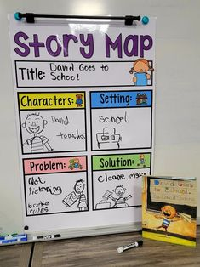
EJEMPLO
DE LA ACTIVIDAD

Slide 27
...........................
Nombre de la actividad: |  | Aprender algo nuevo
Fecha de aplicación: |  | Martes enero 2025
Campo formativo que sustenta el aprendizaje: |  | Lenguajes | Contenido: | Comunicación oral de necesidades, emociones, gustos, ideas y saberes, a través de los diversos lenguajes, desde una perspectiva comunitaria.
Procesos de Desarrollo del Aprendizaje (PDA): |  | De manera oral, expresa ideas completas sobre necesidades, vivencias, emociones, gustos, preferencias y saberes a distintas personas, combinando los lenguajes.
Transversalidad: |  | Espera su turno al participar en una conversación con sus compañeras o compañeros.
FASE | ACTIVIDAD
4.- Creatividad en marcha | INICIO:
 | Poner a los niños en plenaria y recordar lo que se realizó el día de ayer. Revisar el material “Mis propósitos para empezar el año” y colorear la casilla del día anterior en caso de que se considere que se haya cumplido con ese propósito, y revisar el propósito que nos toca cumplir el día de hoy. Preguntarles: ¿Qué es lo que les gustaría aprender?, ¿Cómo consideran que lo podrían aprender?, ¿para que lo aprenderían? Escuchar sus respuestas.
 | DESARROLLO:
 | Enseguida, comentarles que todos los días podemos aprender algo nuevo y que aprender es parte de crecer, ya que nos volvemos unas personas mas independientes, es decir, que no necesitamos tanto la ayuda de nuestros padres o de un adulto conforme vamos creciendo. Así, hemos ido aprendiendo cosas nuevas a lo largo de nuestra vida, como hablar, cambiarnos solos, ir al baño, datos personales como nombre completo o la calle donde viven, entre otras cosas. Posteriormente, en sus mesitas de trabajo y de manera individual, deberán de realizar la ficha de trabajo 7, en la cual deberán dibujar algo que les gustaría aprender en la escuela y una cosa que les gustaría aprender en casa.

Slide 28
...........................
4.- Creatividad en marcha | CIERRE:
 | Al finalizar, se organizarán en asamblea para compartir sus metas, platicarán porque desean aprender esas cosas y de qué manera. Proponerles que al final del mes, platiquen nuevamente sobre sus metas, para saber si ya lograron aprenderlas o bien, como va su proceso.
MATERIALES
Ficha de trabajo 7 Crayones Lápiz
TAREA
Investigar sobre algún lugar que te gustaría conocer o visitar llenado la ficha de tarea y armando un malentín como en el ejemplo.

Slide 29
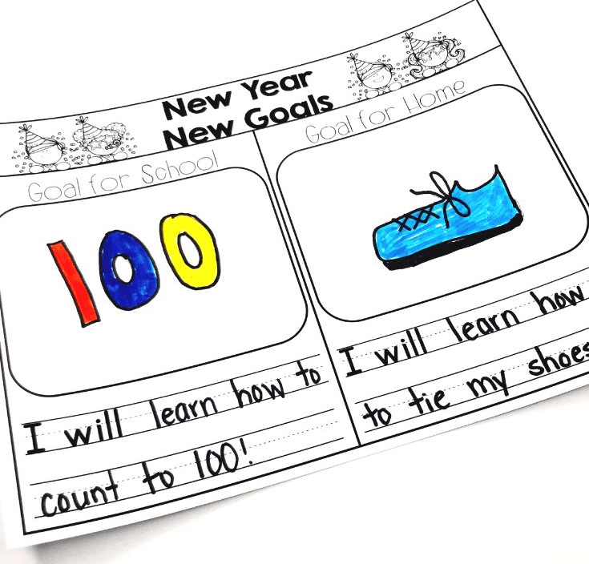
EJEMPLO
DE LA ACTIVIDAD

Slide 30
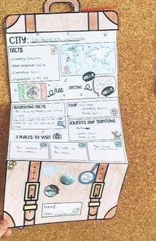
EJEMPLO
DE LA TAREA

Slide 31
...........................
Nombre de la actividad: |  | Viajar
Fecha de aplicación: |  | Miércoles enero 2025
Campo formativo que sustenta el aprendizaje: |  | De lo Humano y lo Comunitario | Contenido: | Interacción con personas de diversos contextos, que contribuyan al establecimiento de relaciones positivas y a una con vivencia basada en la aceptación de la diversidad.
Procesos de Desarrollo del Aprendizaje (PDA): |  | Se relaciona con respeto y colabora de manera asertiva para el logro de propósitos comunes en juegos y actividades.
Transversalidad: |  | Usa grafías para representar su nombre y otras palabras conocidas con diversos propósitos
FASE | ACTIVIDAD
4.- Creatividad en marcha | INICIO:
 | Poner a los niños en plenaria y darles los buenos días con la canción: “Si estas feliz” Si Estás Feliz | Canciones Infantiles | Super Simple Español, enseguida revisar el material “Mis propósitos para empezar el año” y colorear la casilla del día anterior en caso de que hayamos cumplido con ese propósito, y revisar el propósito que nos toca cumplir el día de hoy. Preguntarles: ¿a ustedes les gusta viajar?, ¿Cuándo viajan en que medio de transporte lo hacen?, ¿ha donde han viajado?, ¿a que parte del mundo les gustaría viajar?
 | DESARROLLO:
 | Enseguida, pedirles que por turnos, compartan la tarea que se les solicitó, los niños platicarán sobre el lugar que investigaron para que cada uno conozca un poco más sobre este. Posteriormente, en la ficha de trabajo 8, los niños deberán elaborar un pasaporte para poder “viajar”, una vez que hayan terminado su pasaporte, se les pedirá que coloquen los maletines de tarea en un área del salón, y deberán elegir un destino, de manera que puedan compartirse la información que traen desde casa. Explicarles que aunque no viajamos realmente, podemos aprender y visitar lugares imaginándonos como son con ayuda de nuestra imaginación.

Slide 32
...........................
4.- Creatividad en marcha | CIERRE:
 | Pueden realizar uno o más viajes para que puedan aprender sobre el mayor número de lugares posibles.
MATERIALES
Canción: “Si estas feliz” Tarea: maletines de viaje Ficha de trabajo 8 Crayones Lápiz

Slide 33

EJEMPLO
DE LA TAREA

Slide 34
...........................
Nombre de la actividad: |  | Convivir con mis amigos
Fecha de aplicación: |  | Jueves enero 2025
Campo formativo que sustenta el aprendizaje: |  | De lo Humano y lo Comunitario | Contenido: | Interacción con personas de diversos contextos, que contribuyan al establecimiento de relaciones positivas y a una con vivencia basada en la aceptación de la diversidad.
Procesos de Desarrollo del Aprendizaje (PDA): |  | Identifica las consecuencias positivas o negativas de sus comportamientos ante distintas situaciones y fomenta con sus pares, aquellos que promueven una sana y positiva convivencia.
Transversalidad: |  | Espera su turno al participar en una conversación con sus compañeras o compañeros.
FASE | ACTIVIDAD
4.- Creatividad en marcha | INICIO:
 | Poner a los niños en plenaria y darles los buenos días con la canción: “Canción para saludar” Canción para saludar | Jardín Infantil Patatín Patatero . Enseguida, revisar el material “Mis propósitos para empezar el año” y colorear la casilla del día anterior en caso de que hayamos cumplido con ese propósito y observar el propósito que nos toca cumplir el día de hoy. Preguntarles: ¿de que manera pueden convivir con sus amigos?, ¿Qué actividades de convivencia conocen?
 | DESARROLLO:
 | Enseguida, observar el video: “Los niños que se golpeaban entre ellos” Los amigos que se golpeaban entre ellos y a los demás, y comentar sobre el, preguntarles: ¿Por qué creen que los niños golpean?, ¿creen que eso es correcto?, ¿Por qué?, ¿Qué pasa si a un niño le gusta golpear a los demás?, ¿Qué pueden hacer cuando se enojan con un amigo o amiga? Posteriormente, mostrarles unas imágenes que deberán clasificar de manera grupal, si son o no buenos amigos, y deberán comentar porque.

Slide 35
...........................
4.- Creatividad en marcha | CIERRE:
 | En la ficha de trabajo 9, deberán dibujar una acción que los hacen o convierten en buenos amigos, y la compartirán en asamblea. Mientras participen, se puede hacer una lista sobre como ser un buen amigo según las aportaciones de los niños.
MATERIALES
“Canción para saludar” Video: “Los niños que se golpeaban entre ellos” Imágenes: “¿Soy un buen amigo?” Ficha de trabajo 9 Crayones Lápiz

Slide 36
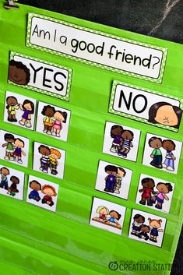
EJEMPLO
DE LA ACTIVIDAD

Slide 37
...........................
Nombre de la actividad: |  | Realizar una rutina
Fecha de aplicación: |  | Viernes enero 2025
Campo formativo que sustenta el aprendizaje: |  | Saberes y Pensamiento Científico | Contenido: | Las magnitudes de longitud, peso, capacidad y tiempo en situaciones coti dianas del hogar y del entorno sociocultural
Procesos de Desarrollo del Aprendizaje (PDA): |  | Organiza actividades y juegos con sus pares, estableciendo una secuencia en su duración al llevarlas a cabo.
Transversalidad: |  | Se relaciona con respeto y colabora de manera asertiva para el logro de propósitos comunes en juegos y actividades.
FASE | ACTIVIDAD
4.- Creatividad en marcha | INICIO:
 | Poner a los niños en plenaria y darles los buenos días con la canción: “Hola, hola, ¿Cómo estas?” Hola hola ¿Cómo estás? La canción infantil para saludar (Preescolar) Saludar las manos . Enseguida, revisar el material “Mis propósitos para empezar el año” y colorear la casilla del día anterior en caso de que hayamos cumplido con ese propósito y observar el propósito que nos toca cumplir el día de hoy. Preguntarles: ¿saben lo que es una rutina?, ¿han realizado una?, ¿Qué actividades realizan en su rutina?, ¿para que sirve una rutina? Escuchar sus respuestas.
 | DESARROLLO:
 | Mencionarles a los niños que muchas personas como propósito de año nuevo, se proponen organizar una rutina con actividades que les permitan aprovechar mejor su tiempo. Por ejemplo, una persona que tiene una rutina es más probable que pueda cumplir con todas sus tareas del día. Comentarles que para poder realizar una rutina nos podemos apoyar de un cronograma. Explicarles que el cronograma es una herramienta que nos permite organizar las actividades de nuestra rutina que queremos hacer, y nos marca el orden en que las realizaremos. Mostrarles el material “Mi rutina de escuela” y preguntarles: ¿Cuáles actividades observan?, ¿en que orden las hemos realizado con anterioridad?, dejar que pasen algunos niños para que acomoden las cartas según la realización de ellas.

Slide 38
...........................
4.- Creatividad en marcha | CIERRE:
 | Mencionarles que a partir de hoy podemos apoyarnos de ese material para poder realizar nuestra rutina diaria, para evitar omitir una actividad y así poder cumplir con todas nuestras tareas. Finalmente, en la ficha de trabajo 10, los niños deberán dibujar lo que hacen en la escuela, antes, durante y después del recreo.
MATERIALES
Canción: “Hola, hola, ¿Cómo estas?” Material “Mi rutina de escuela” Ficha de trabajo 10 Crayones Lápiz

Slide 39
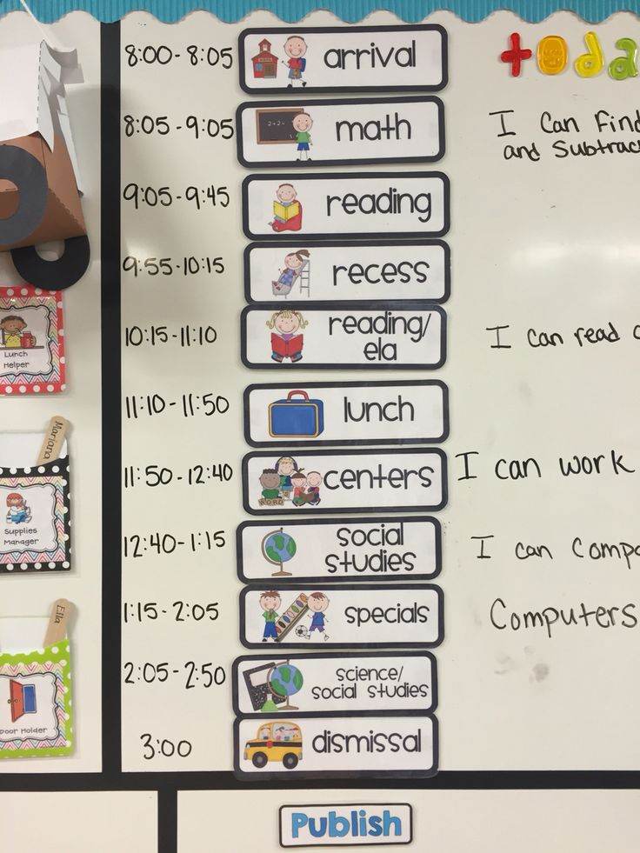
EJEMPLO
DE LA ACTIVIDAD

Slide 40
CRONOGRAMA
DE ACTIVIDADES
HORA | LUNES | MARTES | MIÉRCOLES | JUEVES | VIERNES
 | Honores a la bandera Pase de lista Contar niños y niñas | Activación física Pase de lista Contar niños y niñas | Activación física Pase de lista Contar niños y niñas | Activación física Pase de lista Contar niños y niñas | C.T.E
 | ACTIVIDAD: Ser responsable en la escuela | ACTIVIDAD: Ser responsable en casa | ACTIVIDAD: Cuidar mis emociones | ACTIVIDAD: ¡Festejemos Año Nuevo!
Recreo
 | Retroalimen-tación Despedida | Retroalimen-tación Despedida | Retroalimen-tación Despedida | Retroalimen-tación Despedida

Slide 41
...........................
Nombre de la actividad: |  | Ser responsable en la escuela
Fecha de aplicación: |  | Lunes enero 2025
Campo formativo que sustenta el aprendizaje: |  | Ética, Naturaleza y Sociedades | Contenido: | Labores y servicios que contribuyen al bien común de las distintas familias y comunidades.
Procesos de Desarrollo del Aprendizaje (PDA): |  | Se involucra gradualmente en las labores de su hogar y escuela en condiciones de equidad y se da cuenta de los beneficios que aporta.
Transversalidad: |  | Espera su turno al participar en una conversación con sus compañeras o compañeros.
FASE | ACTIVIDAD
4.- Creatividad en marcha | INICIO:
 | Poner a los niños en plenaria y darles los buenos días con la canción: “Hola, ¿Cómo están?” Luli Pampín - HOLA ¿CÓMO ESTÁN? 👊🏻🙌🏻👋🏼🖐🏾✋🏿 - Official Video. Enseguida, revisar el material “Mis propósitos para empezar el año” y colorear la casilla del día viernes en caso de que hayamos cumplido con ese propósito y observar el propósito que nos toca cumplir el día de hoy. Preguntarles: ¿ustedes ayudan en casa?, ¿de qué manera?, ¿Qué responsabilidades o deberes tienen? Escuchar sus respuestas.
 | DESARROLLO:
 | Mencionarles a los niños que conforme vamos creciendo y aprendiendo cosas nuevas, vamos adquiriendo mas responsabilidades. Los niños en casa también deben ayudar con los quehaceres o deberes ya que esto nos hace ser personas responsables, organizadas, mejora nuestra concentración, a cuidar nuestros espacios y nos permite aprender a trabajar en equipo. Enseguida, observar el video: “Labores en el hogar” y realizar comentarios sobre el.

Slide 42
...........................
4.- Creatividad en marcha | CIERRE:
 | Finalmente, en la ficha de trabajo 11, ilustraran únicamente aquellos dibujos que representen como ayudan o colaboran ellos en casa.
MATERIALES
Canción: “Hola, ¿Cómo están?” Video: “Labores en el hogar” Ficha de trabajo 11 Crayones Lápiz

Slide 43
...........................
Nombre de la actividad: |  | Ser responsable en casa
Fecha de aplicación: |  | Martes enero 2025
Campo formativo que sustenta el aprendizaje: |  | Ética, Naturaleza y Sociedades | Contenido: | Labores y servicios que contribuyen al bien común de las distintas familias y comunidades.
Procesos de Desarrollo del Aprendizaje (PDA): |  | Se involucra gradualmente en las labores de su hogar y escuela en condiciones de equidad y se da cuenta de los beneficios que aporta.
Transversalidad: |  | Espera su turno al participar en una conversación con sus compañeras o compañeros.
FASE | ACTIVIDAD
4.- Creatividad en marcha | INICIO:
 | Poner a los niños en plenaria y darles los buenos días con la canción: “Pasa el saquito” Pasa El Saquito | Canciones Infantiles . Enseguida, revisar el material “Mis propósitos para empezar el año” y colorear la casilla del día de ayer en caso de que hayamos cumplido con ese propósito y observar el propósito que nos toca cumplir el día de hoy. Preguntarles: ¿recuerdan los deberes que realizan en casa?, ¿Cuáles son?, ¿Qué deberes tenemos en la escuela? Escuchar sus respuestas.
 | DESARROLLO:
 | Mencionarle a los niños que como en nuestra casa, en la escuela también tenemos deberes, cumplir con estos deberes nos permite mantener una sana convivencia y armonía en el aula y también nos permite aprender mejor. Posteriormente, observar el video: “El desorden del salón de clases de Molly” (88) El desorden del salón de clases de Molly – YouTube y preguntarles a los niños: ¿Por qué creen que estaba desordenado el salón de Molly?, ¿crees que los niños del aula hacían sus deberes correctamente?, ¿Qué deberes omitieron o no hicieron? Escuchar sus respuestas.

Slide 44
...........................
4.- Creatividad en marcha | CIERRE:
 | Finalmente, en asamblea, los niños comentarán sobre los compromisos que tienen en el aula y la importancia de cumplirlos.
MATERIALES
Canción: “Pasa el saquito” Video: “El desorden del salón de clases de Molly”
TAREA
Traer un par de ojos móviles un recipiente con tapa que ya no utilice (de plástico).

Slide 45
...........................
Nombre de la actividad: |  | Cuidar mis emociones
Fecha de aplicación: |  | Miércoles enero 2025
Campo formativo que sustenta el aprendizaje: |  | De lo Humano y lo Comunitario | Contenido: | Las emociones en la interacción con diversas personas y situaciones.
Procesos de Desarrollo del Aprendizaje (PDA): |  | Reconoce o se per cata cuando sus pares necesitan ayuda para recuperar la calma o mantener un estado de bienestar, y ofrece su apoyo.
Transversalidad: |  | Identifica emociones como alegría, tristeza, sorpresa, miedo o enojo, al participar en juegos de representación.
FASE | ACTIVIDAD
4.- Creatividad en marcha | INICIO:
 | Poner a los niños en plenaria y darles los buenos días. Enseguida Revisar el material “Mis propósitos para empezar el año”, colorear la casilla del propósito del día anterior en caso de que se haya cumplido y observar el propósito que debemos cumplir este día. Preguntarles a los niños: ¿Saben que son las emociones?, ¿Cuáles emociones conocen?, ¿con que emoción vienen el día de hoy?
 | DESARROLLO:
 | En un papel bond, realizar una tabla o pictograma, en la cual se coloquen cada una de las emociones, comentar cuales son, como se llaman y en que situaciones se han sentido así; enseguida pedirles que en un papelito escriban su nombre y lo coloquen en la emoción que sienten en ese momento. Ya que todos los niños terminen de colocar sus nombres observar la grafica y hacerles las siguientes preguntas: ¿Qué emoción siente la mayoría de los niños del aula?, ¿Cuál es la emoción que menos sienten en este momentos los niños del aula?, ¿hay alguna emoción que no haya sido elegida por los niños?, ¿Cuál?, ¿Por qué creen que no fue elegida? Escuchar sus respuestas.

Slide 46
...........................
4.- Creatividad en marcha | CIERRE:
 | Narrarles el cuento: “El monstruo de colores” y mostrarles el material “¿Cómo cuido mis emociones?” y platicar sobre las formas de actuar en caso de sentir alguna de las emociones que se mencionan. Colocar el material en un espacio del aula para tenerlo presente siempre. .Finalmente, en un contenedor pequeño de plástico y con tapa, se le colocará agua y pintura del color de la emoción que los represente ese día. Le pegarán ojitos móviles con ayuda de la maestra y un poco de silicón y con plumones les pondrán otros detalles necesarios para hacer su monstruo.
MATERIALES
Papel bond para el pictograma. Cuento: “El monstruo de colores” Material “¿Cómo cuido mis emociones?” Envase de plástico pequeño y con tapa Un par de ojos móviles por cada niño Pinturas de colores Plumones

Slide 47
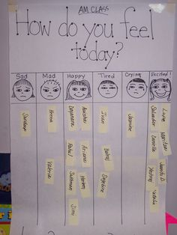
EJEMPLO
DE LA ACTIVIDAD

Slide 48
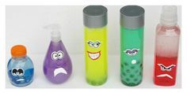
EJEMPLO
DE LA ACTIVIDAD

Slide 49
...........................
Nombre de la actividad: |  | ¡Fiesta de año nuevo!
Fecha de aplicación: |  | Jueves enero 2025
Campo formativo que sustenta el aprendizaje: |  | De lo Humano y lo Comunitario | Contenido: | Interacción con personas de diversos contextos, que contribuyan al establecimiento de relaciones positivas y a una con vivencia basada en la aceptación de la diversidad.
Procesos de Desarrollo del Aprendizaje (PDA): |  | Asume actitudes prosociales como compartir, ayudar y colaborar, al participar y mejorar las relaciones de convivencia con las demás personas.
Transversalidad: |  | Se relaciona con respeto y colabora de manera asertiva para el logro de propósitos comunes en juegos y actividades.
FASE | ACTIVIDAD
5.- Compartimos y evaluamos lo aprendido | INICIO:
 | Poner a los niños en plenaria y revisar el ultimo propósito que nos falta por cumplir, que es el festejo o una fiesta de año nuevo. Recordando la manera en que se festeja un año nuevo.
 | DESARROLLO:
 | Enumerar las actividades que nos gustaría realizar y realizarlas a lo largo de la jornada. Algunos ejemplos de las actividades pueden ser: Salir al patio con los maletines que hicieron anteriormente, para “viajar”, comer uvas, jugar al bingo, hacer la cuenta regresiva, jugar a las sillas, compartir alimentos, entre otras actividades. Realizar nuestro propio gorrito de año nuevo para festejar en la ficha de trabajo 11.

Slide 50
...........................
5.- Compartimos y evaluamos lo aprendido | CIERRE:
 | Finalmente, en asamblea, hacerles las siguientes preguntas: ¿Qué les pareció este proyecto?, ¿qué aprendieron?, creen que pudimos alcanzar nuestros objetivos?, ¿por qué?, ¿qué fue lo que hicieron para poder alcanzar los objetivos del proyecto?, ¿de qué manera colaboraron?, ¿qué resultados obtenemos si todos colaboramos y trabajamos en equipo?, ¿por qué es importante apoyarnos entre todos?
MATERIALES
Materiales necesarios para la realización de la fiesta de Año Nuevo.

Slide 51
...........................
FUENTES
PARA LA EDICIÓN
KG BLANK SPACE SKETCH
Descárgalas de DAFONT.COM
HelloTypeHype
Este material es gratuito. Puedes conseguirlo en la página de Facebook “Aula Creativa”, en el canal de YouTube “Mtra. Karen Lucía” o en mi página web www.aulacreativa.com.mx en donde estaré compartiendo los links de descarga.
KG Miss Speechy IPA
KG HAPPY Solid

Slide 52




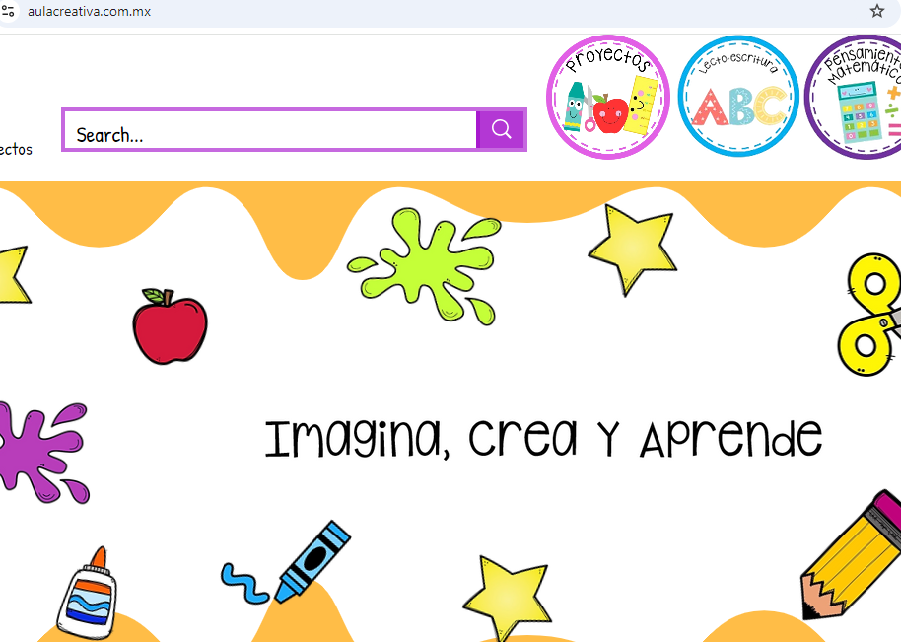

...........................
SÍGUEME
CON UN CLIC
Aula Creativa
Creativa.aula
Grupo de WhatsApp
INFORMATIVO
Clic en el ícono para unirse
Karenf.09
Página web
Clic para dirigirse a ella
Mtra. Karen Lucía

